Slide 1
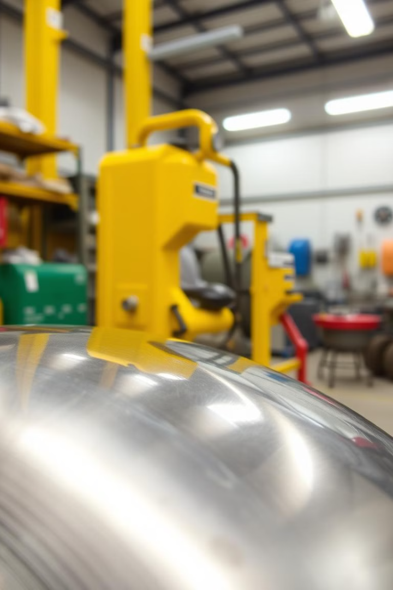
Металлы и сплавы
Цель занятия:
ознакомить учащихся с основными свойствами металлов и сплавов, а также со способами упрочнения сплавов и изделий из них;
расширить, углубить и систематизировать знания учащихся о специфике и многообразии инженерной деятельности, ее социальной, экономической и культурной значимости;
развивать мотивацию к осознанному профессиональному выбору, содействовать удовлетворению потребности в профессиональном самоопределении посредством формирования позитивного отношения к инженерной деятельности.

Slide 2

Сплавы металлов
В чистом виде металлы применяются редко. Больше всего они используются в виде сплавов. Сплавами металлов называются сложные вещества, полученные путем смешивания в расплавленном состоянии с другими металлами или металла с неметаллическими элементами в точно определенном соотношении.

Slide 3
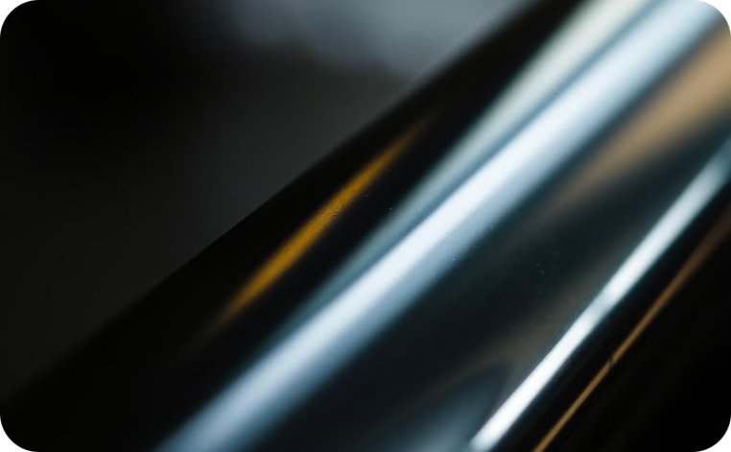
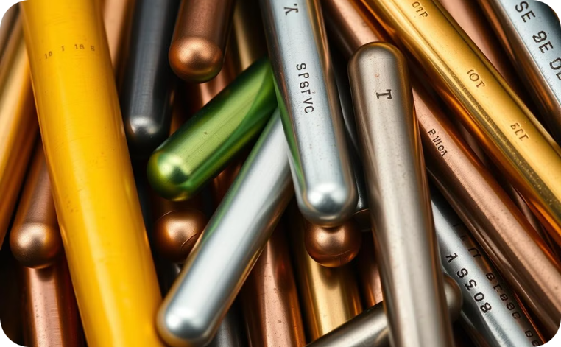
Типы металлов и сплавов
Черные металлы
Цветные металлы
К черным относят железо и сплавы на его основе - сталь и чугун.
Все остальные металлы и сплавы - цветные.

Slide 4
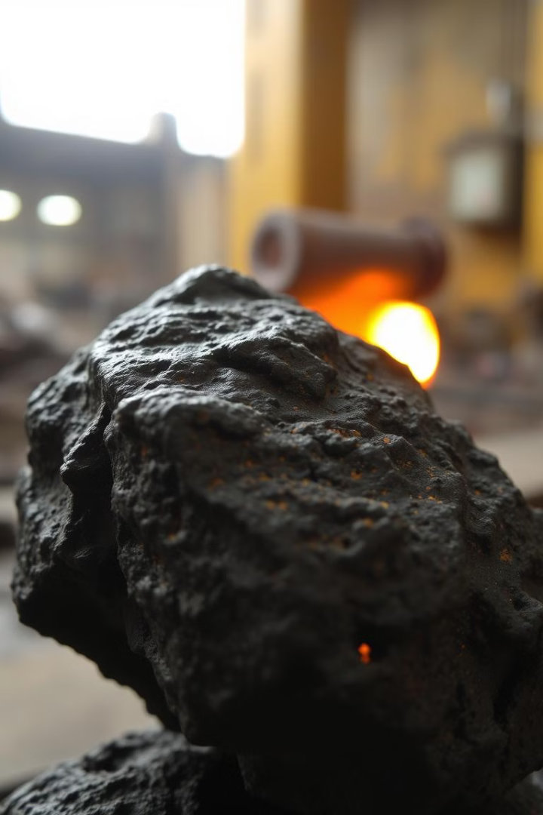
Железо
Железо - металл серебристо-белого цвета с характерным блеском. Пластичен, хорошо обрабатывается, широко распространен в природе, но в чистом виде почти не встречается. Железо находится в земной коре в составе соединения с кислородом и другими элементами. Эти соединения называют железными рудами. Из них получают железо, которое применяют в виде различных сплавов с углеродом - чугунов и сталей.
1
Свойства
Железо - металл серебристо-белого цвета с характерным блеском. Пластичен, хорошо обрабатывается.
2
Применение
Железо широко распространен в природе, но в чистом виде почти не встречается. Железо находится в земной коре в составе соединения с кислородом и другими элементами. Эти соединения называют железными рудами. Из них получают железо, которое применяют в виде различных сплавов с углеродом - чугунов и сталей.

Slide 5
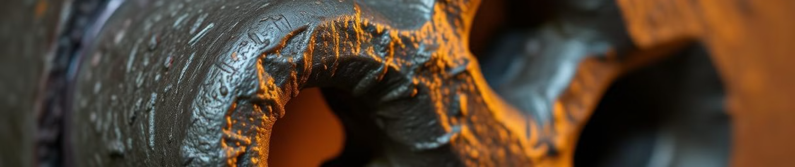
Чугун
Чугун - сплав железа с углеродами, содержащий более 2% углерода, а также примеси других элементов. Чугун является одним из самых дешевых и распространенных конструкционных материалов и широко применяется в машиностроении.

Slide 6
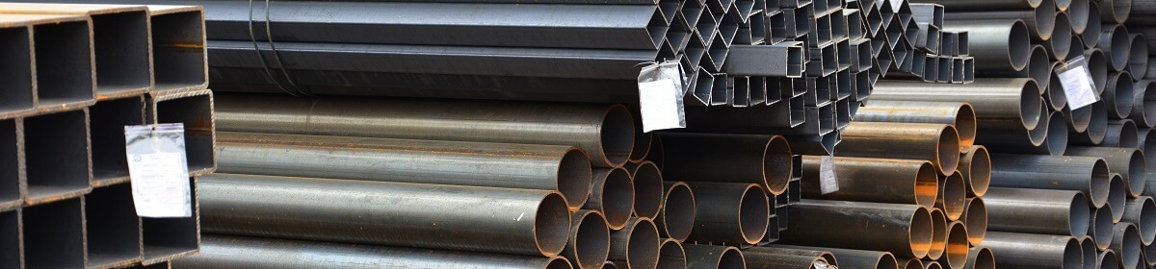
Сталь
Сталь - это сплав железа с углеродом, содержащий до 2,1% углерода. Как и чугун, сталь содержит в себе примеси некоторых других элементов. Основное отличие стали от чугуна - это то, что сталь содержит меньшее количество углерода и примесей.

Slide 7
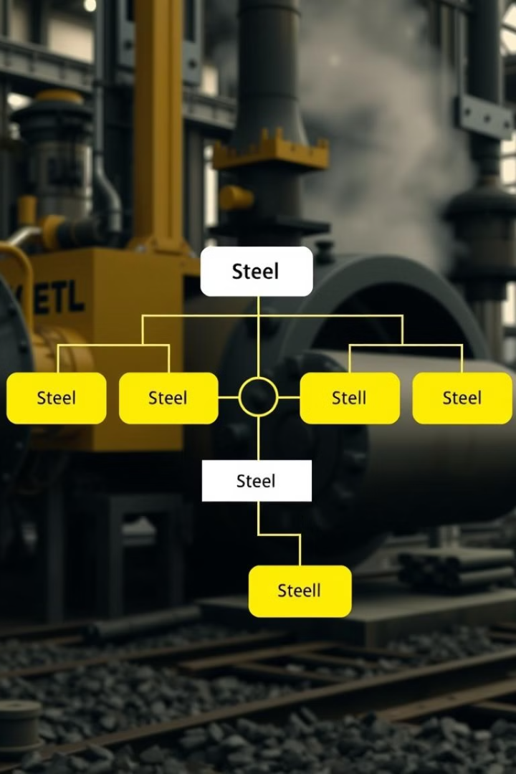
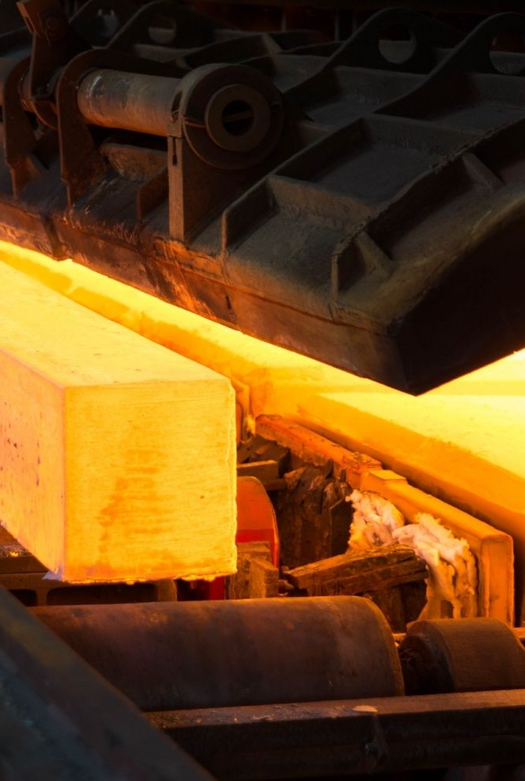


Сталь и чугун являются самыми распространенными материалами современной техники и производства. На их долю приходится основная масса всей металлической продукции.
По назначению
Конструкционные, Инструментальные, Специальные
По химическому составу
Легированные, Углеродистые

Slide 8
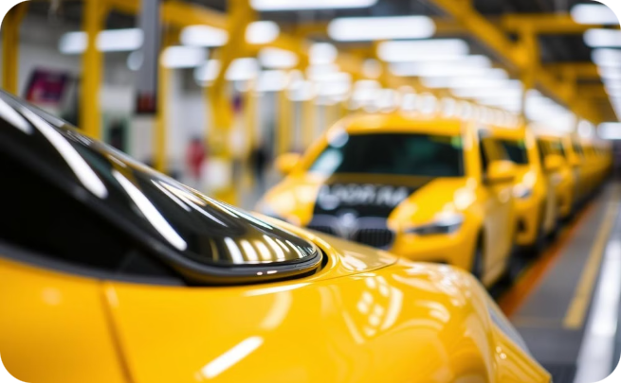
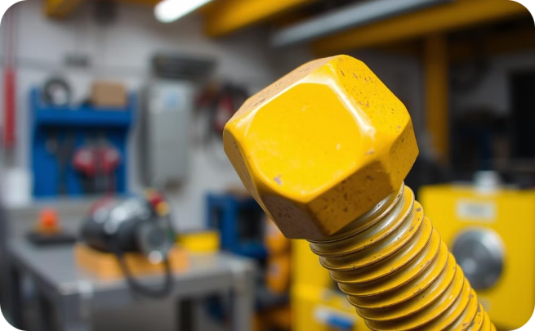
Конструкционные стали
Из конструкционных сталей изготавливают детали различных конструкций для механизмов и машин, в том числе кузовы автомобилей, болты, рельсы, велосипеды, корабли и т.д.
Кузовы автомобилей
Болты
Из конструкционных сталей изготавливают детали различных конструкций для механизмов и машин, в том числе кузовы автомобилей, болты, рельсы, велосипеды, корабли и т.д.
Из конструкционных сталей изготавливают детали различных конструкций для механизмов и машин, в том числе кузовы автомобилей, болты, рельсы, велосипеды, корабли и т.д.

Slide 9
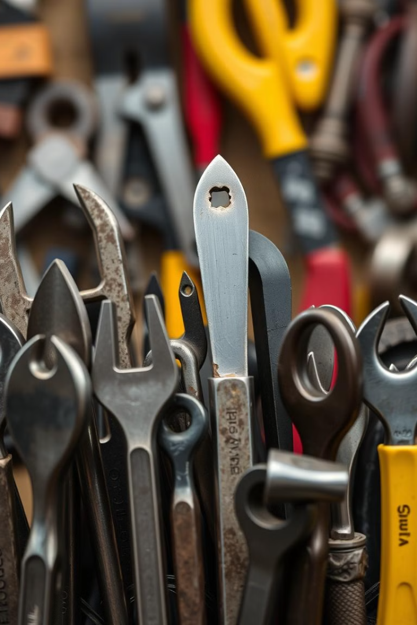



Инструментальные стали
Из инструментальных сталей выполняют различные инструменты – слесарные, металлорежущие, измерительные и т.д. (стамески, свёрла, штангенциркули и т.д.)
Слесарные инструменты
Металлорежущие инструменты
Измерительные инструменты

Slide 10
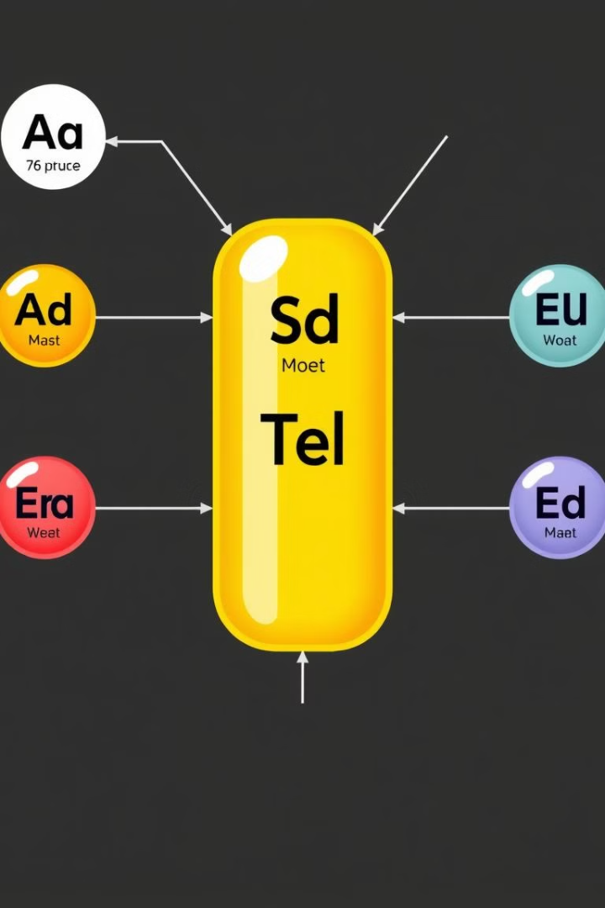
Классификация сталей
1
Специальные стали
К специальным относят нержавеющие, пружинные, броневые, жаропрочные стали. Название стали, как правило отражает её назначение.
2
Углеродистые стали
По химическому составу стали делят на углеродистые и легированные. Углеродистые – стали, содержащие различный процент углерода.
3
Легированные стали
В состав легированных сталей входят легирующие элементы (преимущественно металлы), которые повышают качество стали, придают ей особые свойства и улучшают эксплуатационные свойства деталей.

Slide 11

Свойства сталей
Нержавеющая сталь
Если добавить в сталь более 12% хрома, то она станет нержавеющей.
Броневая сталь
Если добавить в сталь 4% молибдена, то сопротивление стали к пробиванию снарядами увеличится в три раза.

Slide 12
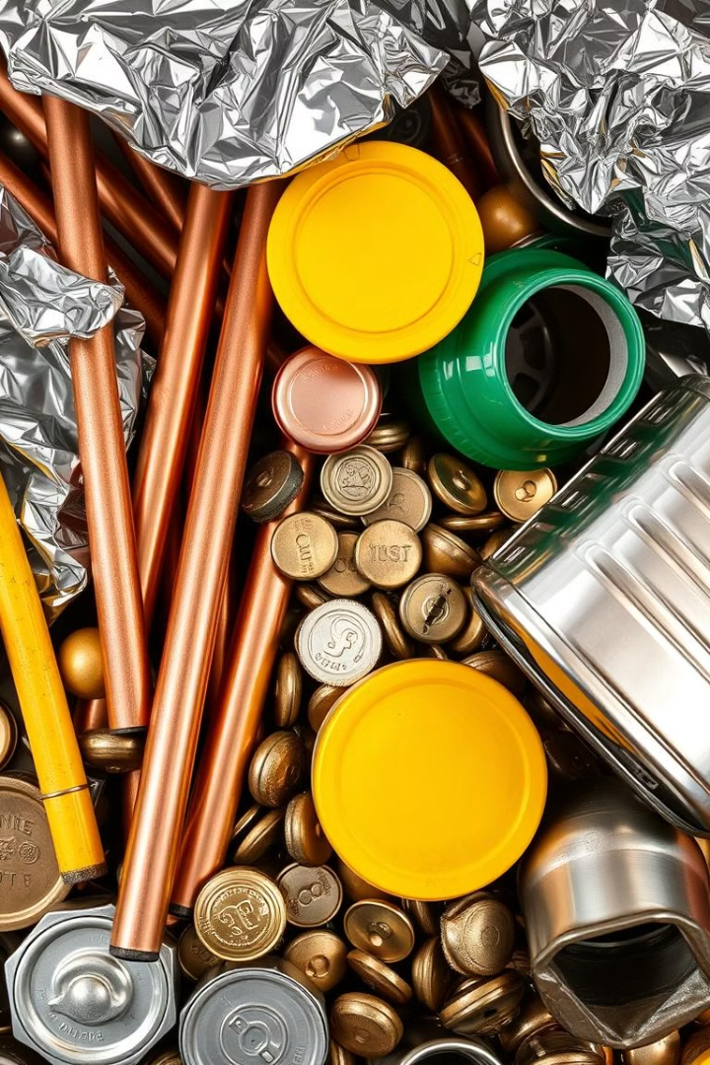
Цветные металлы
Среди цветных металлов наиболее широкое применение имеют медь, алюминий и сплавы на их основе, а также олово, цинк и др.

Slide 13
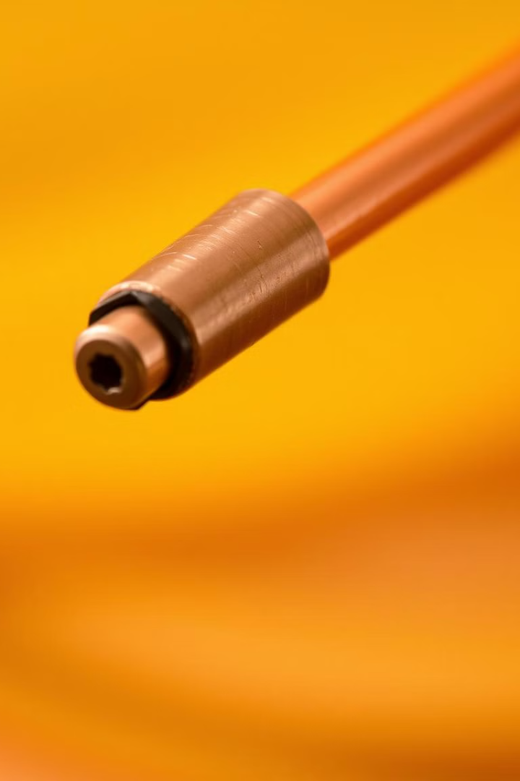
Медь
Медь - металл розовато-красного цвета, обладающий электропроводностью и теплопроводностью, пластичностью, но сравнительно невысокой прочностью, хорошо обрабатывается. Применяется, прежде всего, в электропромышленности и химическом машиностроении. Сплавы меди обычно делят на две группы - латуни и бронзы.

Slide 14

Латунь
Латунь - сплав меди с цинком, имеющий желтый цвет. Обладает высокой пластичностью, твердостью и коррозионной стойкостью. Применяется для изготовления деталей, работающих в условиях повышенной влажности и в электротехнике.

Slide 15

Бронза
Бронза - сплав меди с оловом или другими элементами, кроме цинка, имеющий желто-красный цвет. Бронза характеризуется высокой прочностью, твердостью, хорошо обрабатывается резанием, обладает коррозионной стойкостью. Применяется для водопроводных кранов, для отливки художественных изделий, в электротехнике.

Slide 16
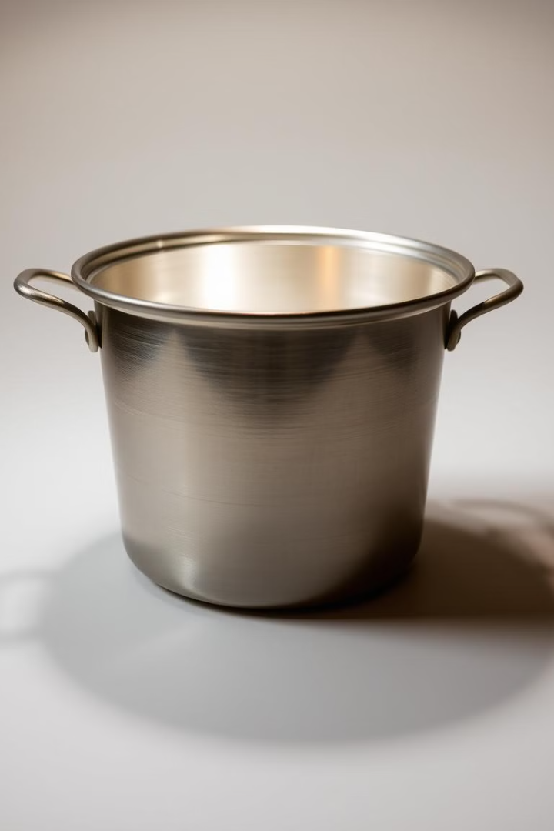
Алюминий
Алюминий - металл серебристо-белого цвета. Едкий, вязкий, хорошо отливается и прокатывается в листы и проволоку. Широко используется в авиастроении, в электротехнике, при изготовлении предметов быта.

Slide 17
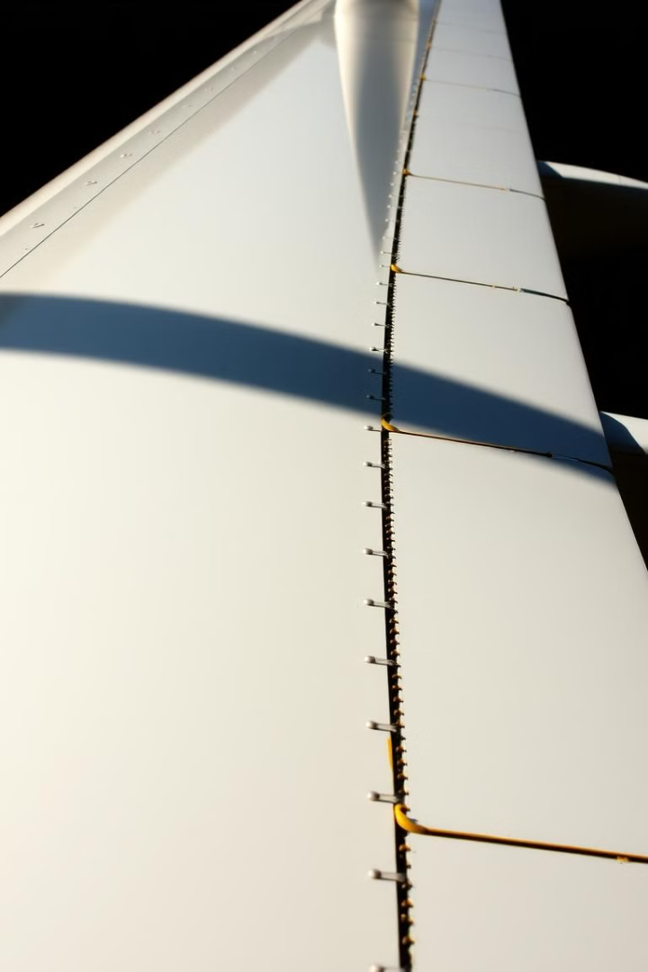
Дюралюминий
Дюралюминий - сплав алюминия с медью и другими элементами, имеющий серебристый цвет. Хорошо обрабатывается, обладает высокой коррозионной стойкостью. Применяется в авиации, машиностроении и строительстве, где требуются легкие и прочные конструкции.

Slide 18

Цинк
Цинк - светло-серый металл с голубым оттенком. Обладает высокой коррозийной стойкостью. Применяется для покрытия стальных изделий в целях защиты от коррозии.

Slide 19
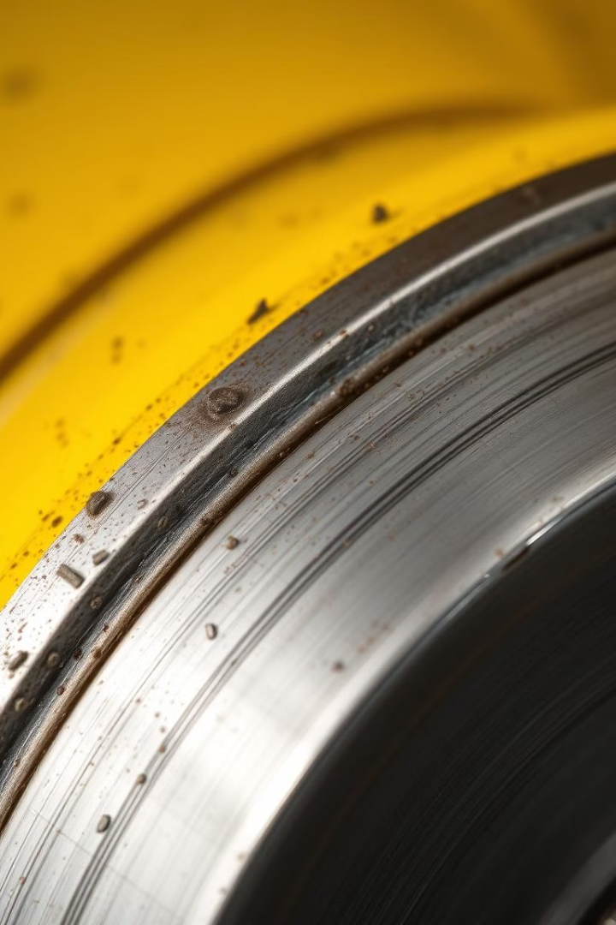
Механические и технологические свойства металлов и сплавов.
Механические свойства
Каждый металл и сплав обладает определенными механическими и технологическими свойствами. К механическим свойствам относят прочность, твердость, упругость, вязкость, пластичность и др.

Slide 20
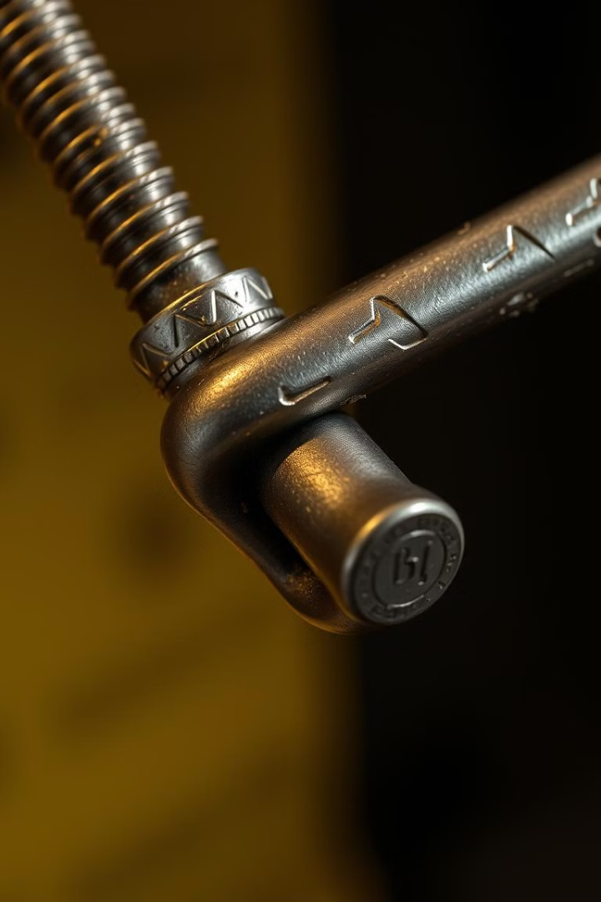
Механические и технологические свойства металлов и сплавов.
Прочность
Прочность - способность металла или сплава воспринимать действующие нагрузки, не разрушаясь.
Твердость
Твердость - свойство материала сопротивляться внедрению в него другого, более твердого материала.
Упругость
Упругость - свойство металла или сплава восстанавливать первоначальную форму после устранения внешних сил.
Вязкость
Вязкость - свойство тел поглощать энергию при ударе.
Пластичность
Пластичность - способность изменять форму под действием внешних сил, не разрушаясь.

Slide 21
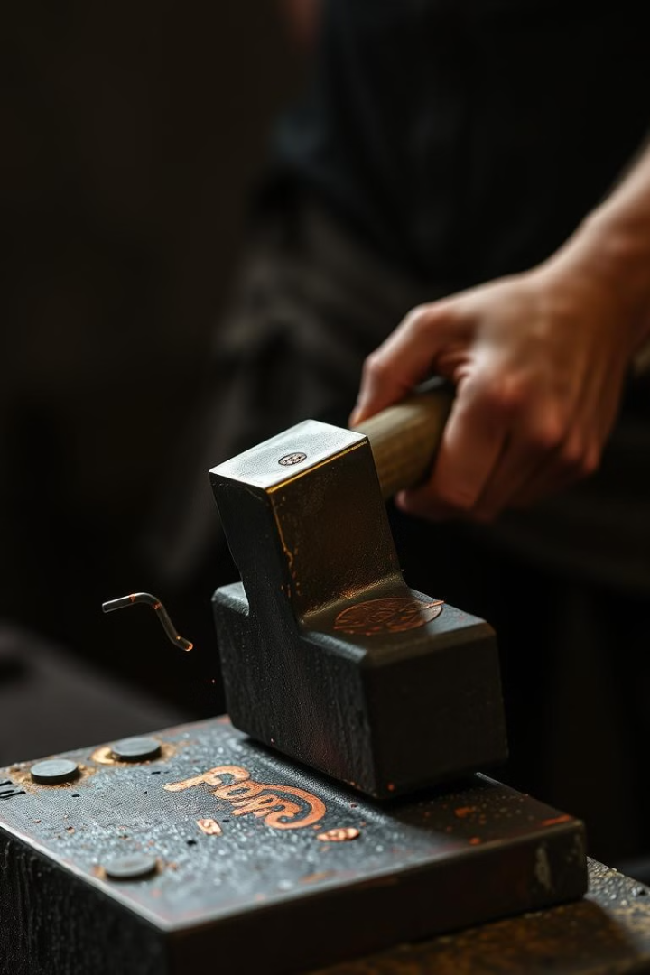
Технологические свойства:
Ковкость
Ковкость - свойство металла или сплава получать новую форму под действием удара.

Slide 22
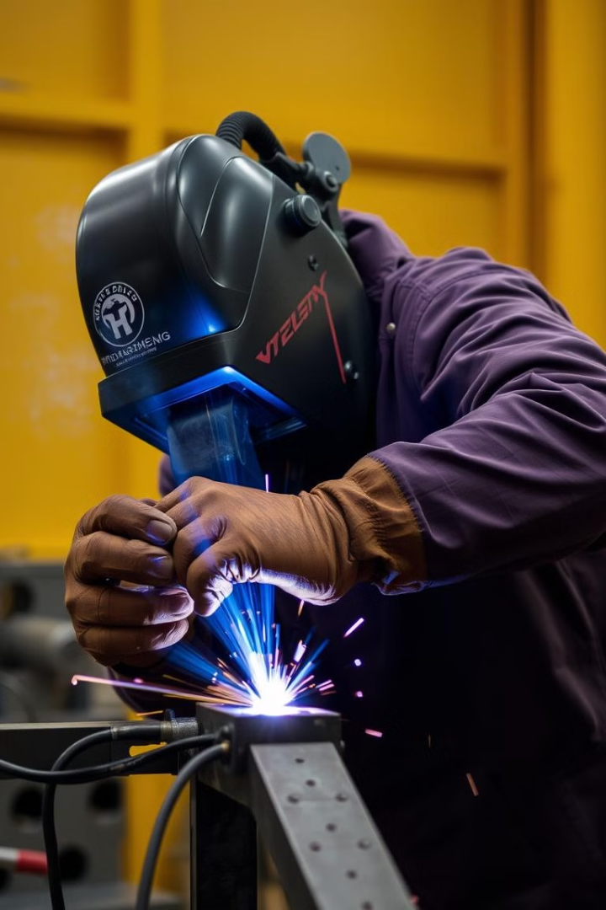
Свариваемость
Свариваемость - свойство металлов соединяться в пластичном или расплавленном состоянии.

Slide 23
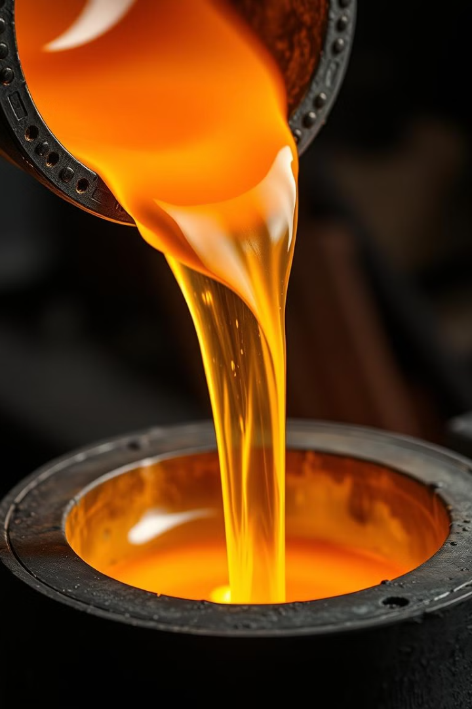
Жидкотекучесть
Жидкотекучесть - свойство металла в расплавленном состоянии хорошо заполнять литейную форму и получать плотные отливки.

Slide 24
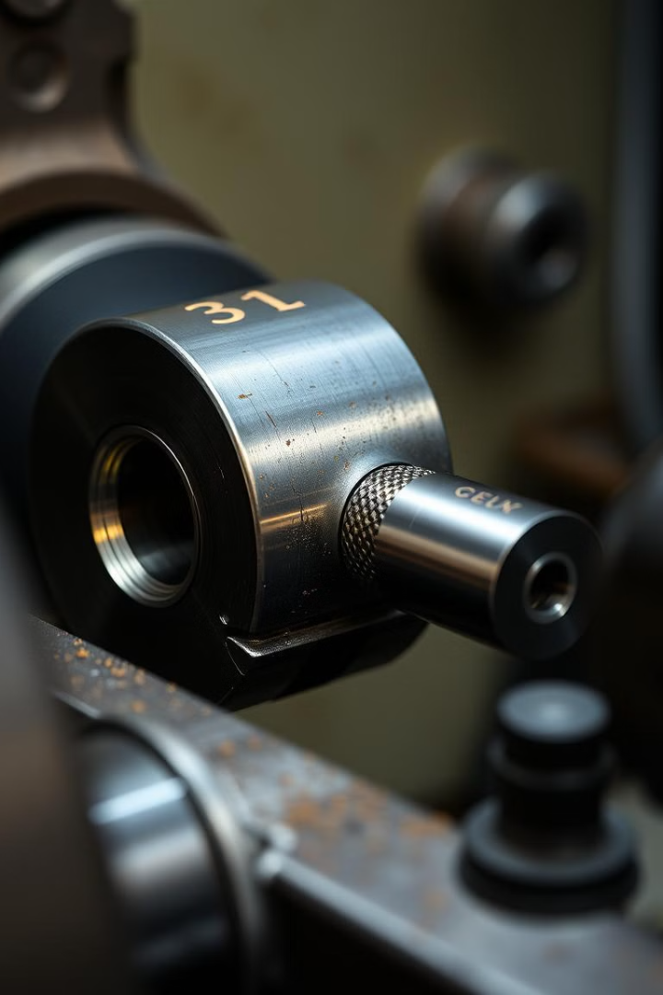
Обрабатываемость резанием
Обрабатываемость резанием - свойство металла или сплава подвергаться обработке резанием различными инструментами.

Slide 25
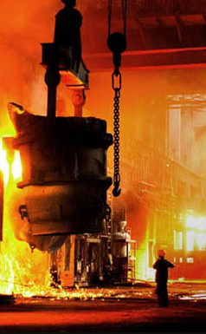

Металлургия Беларуси
https://factories.by/news/metallurgiya-belarusi#google_vignette

